Slide 1
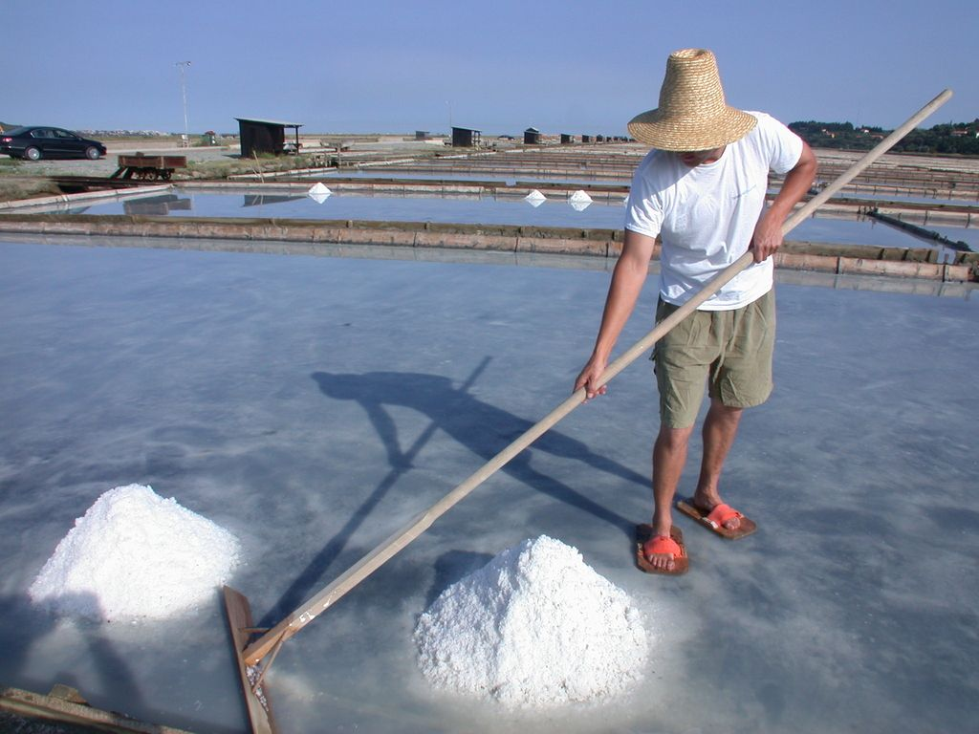
Solinar Matija

Slide 2
Na spletni strani Radovednih pet, odpri interaktivno gradivo pri glasbeni umetnosti in poslušaj pesem Solinar Matija

Slide 3
